Slide 1


Профилактика нарушений порядка проведения государственной итоговой аттестации по образовательным программам основного общего образования, утвержденного приказом Минпросвещения РФ и Рособрнадзора от 7 ноября 2018 года
№ 189/1513

Slide 2







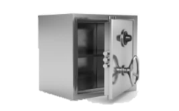
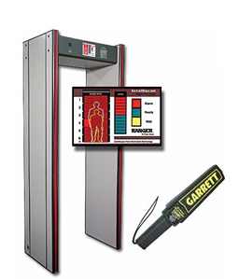



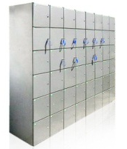
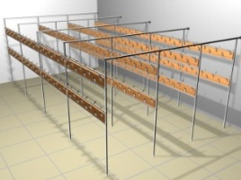


Оснащение пункта проведения экзаменов (далее – ППЭ)
Штаб ППЭ
Помещение для представителей образовательных организаций, сопровождающих обучающихся
ВХОД
В
ППЭ
Помещение для общественных наблюдателей
ВХОД
Помещение для
представителей СМИ
СМИ
Аудитории для
проведения
государственной итоговой аттестации
(далее – ГИА)
Место для хранения личных вещей участников ГИА
Пункт охраны правопорядка
Помещение для медицинских работников

Slide 3

Соблюдение требований п. 55 Порядка
Участникам ГИА-9 ЗАПРЕЩЕНО:
иметь при себе средства связи, электронно-вычислительную технику, фото-, аудио- и видеоаппаратуру, справочные материалы, письменные заметки и иные средства хранения и передачи информации
общаться друг с другом
выносить из аудитории и ППЭ экзаменационные материалы на бумажном или электронном носителях
Участники ГИА-9
ДОЛЖНЫ:
соблюдать Порядок проведения ЕГЭ
выполнять экзаменационную работу самостоятельно, без помощи посторонних лиц
неукоснительно следовать указаниям организаторов
Во время экзамена на рабочем столе участника находятся:
экзаменационные материалы
гелевая или капиллярная ручка с чернилами черного цвета
документ, удостоверяющий личность
средства обучения и воспитания
лекарства и питание (при необходимости)
специальные технические средства
(при необходимости)
листы бумаги для черновиков
Иные личные вещи участники ГИА-9 оставляют в специально отведенном месте для хранения личных вещей, расположенном до входа в ППЭ

Slide 4
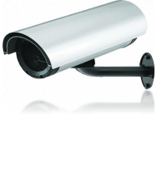

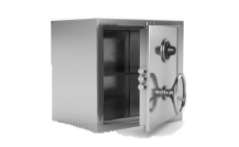
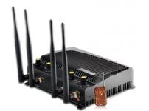


Обеспечение информационной безопасности и объективности проведения ГИА в ППЭ
Стационарные
и переносные металлоискатели
Видеонаблюдение в штабе
и аудиториях ППЭ
Системы подавления сигналов подвижной связи
Видеонаблюдение за ходом экзамена в аудиториях ППЭ осуществляют:
лица, присутствующие в ППЭ - общественные наблюдатели, член государственной экзаменационной комиссии (далее – ГЭК ), руководитель ППЭ, технический специалист
региональные онлайн наблюдатели
Объявления,
оповещающие
о ведении
видеонаблюдения,
о запрете
использования
средств связи

Slide 5
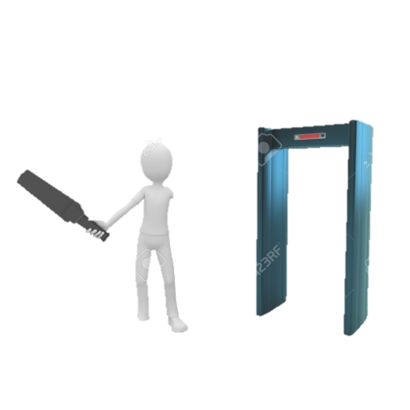






Допуск участников ГИА-9 в ППЭ
проверяют наличие у участников ГИА запрещенных средств
Работники, осуществляющие
охрану правопорядка, совместно с организаторами
При появлении сигнала металлоискателя работник,
осуществляющий охрану правопорядка, а также организатор
предлагают участнику ГИА показать предмет, вызывающий сигнал
Если это запрещенное средство
В случае отказа от сдачи запрещенного средства участник ГИА в ППЭ
НЕ ДОПУСКАЕТСЯ
Руководитель ППЭ
в присутствии члена ГЭК составляет акт о не допуске
в ППЭ в 2-х экземплярах
участнику ГИА необходимо сдать его сопровождающему

Slide 6
Типичные нарушения при проведении ГИА-9
Характер нарушения | Факты нарушения Порядка ГИА-9, зафиксированные в 2021 году, на территории
 | ХМАО – Югры | г. Сургута
Наличие справочных материалов, письменных заметок (в том числе на руке и их использование в аудитории) | 16 | 2
Общение между участниками (в том числе невербальное) | 2 | 1
Наличие предмета, не разрешенного к использованию на экзамене | 2 | 1
Наличие средств подвижной связи | 4 | не зафиксирован
Выполнение экзаменационной работы после окончания установленного времени на экзамене | 1 | не зафиксирован
Наличие постороннего предмета на столе участника во время экзамена | не зафиксирован | не зафиксирован
Вынос из аудитории и ППЭ экзаменационных материалов на бумажном и электронном носителях | не зафиксирован | не зафиксирован
Перемещение участников по ППЭ без сопровождения | не зафиксирован | не зафиксирован

Slide 7

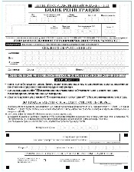


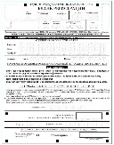
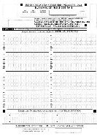
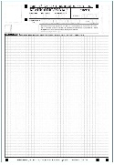
Меры, принятые в отношении участника ГИА-9, в случае нарушения Порядка
Лица, допустившие нарушение Порядка, удаляются с экзамена
п. 56 Порядка
 | Акт об удалении с экзамена лица, нарушившего Порядок, составляется в штабе ППЭ в зоне видимости камер видеонаблюдения
 | В бланке регистрации участника ГИА ставится отметка «Удален с экзамена в связи с нарушением порядка проведения»
 | Акт об удалении с экзамена направляется в ГЭК для рассмотрения и последующего направления в РЦОИ для учета при обработке экзаменационных работ
 | При установлении фактов нарушения настоящего Порядка участником ГИА председатель ГЭК принимает решение об аннулировании его результата по соответствующему учебному предмету

Slide 8
Меры административной ответственности
часть 4 статьи 19.30 Кодекса Российской Федерации Умышленное искажение результатов государственной итоговой аттестации, а равно нарушение установленного законодательством об образовании порядка проведения государственной итоговой аттестации. Влечет наложение административного штрафа: на граждан - от 3000 – 5000 руб. Возраст, по достижении которого наступает административная ответственность - это 16 лет. статья 2.2 КОАП РФ Административное правонарушение признается совершенным умышленно, если лицо, его совершившее, сознавало противоправный характер своего действия (бездействия), предвидело его вредные последствия и желало наступления таких последствий или сознательно их допускало либо относилось к ним безразлично.
В 2021 году возбуждены дела об административных правонарушениях в отношении 13-ти участников ГИА-9 (Сургут – 3; Нижневартовск - 2; Нефтеюганский район – 2; Нягань – 2; Пыть-Ях – 2; Радужный – 1; Когалым -1). Дела об административных правонарушениях участников ГИА-9, не достигших возраста привлечения к административной ответственности, рассмотрены на комиссии по делам несовершеннолетних. Результатами рассмотрения дел участников ГИА-9 стали: - административное наказание в виде административного штрафа в размере 3000 рублей, на общую сумму 30 тысяч рублей ( 10 участников); - объявлено устное замечание ( 3 участника).

Slide 9
Профилактика нарушений порядка проведения государственной итоговой аттестации по образовательным программам основного общего образования, утвержденного приказом Минпросвещения РФ и Рособрнадзора от 7 ноября 2018 года
№ 189/1513

